Slide 1
TALLER DE ORIENTACIÓN PARA NUEVOS PRESTADORES DEL SERVICIO DE EDUCACION FORMAL REGULAR NIVELES DE PREESCOLAR, BASICA Y MEDIA.

Slide 2
AGENDA DEL TALLER
Saludo y Presentación del Grupo Interdisciplinario del Taller.
Normatividad.
Generalidades “Requisitos para otorgar Licencia de Funcionamiento”
Conceptos Técnicos: Dirección Técnica de Calidad. Dirección Técnica de Cobertura. Dirección Técnica administrativa y Financiera.
Formulario 1D : Evaluación institucional para proyectos de creación de nuevos establecimientos educativos de preescolar, básica y media.
Preguntas por parte de los participantes

Slide 4
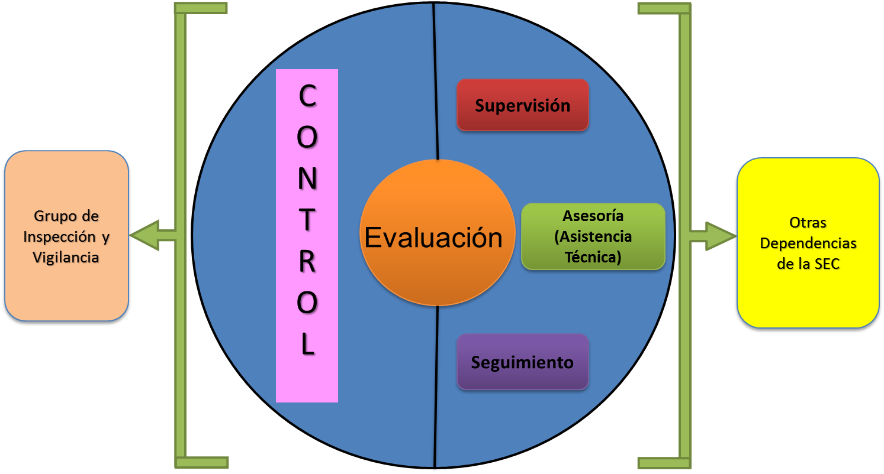
OPERACIONES DE INSPECCIÓN
Y VIGILANCIA

Slide 5
NORMATIVIDAD
Constitución Política de Colombia.
Ley 115 de 1994.
Decreto 3433 de 2008.
Decreto 1075 De 2015. Titulo 2.Capitulo 1,Arts 2.3.2.1.1 Al 2.3.2.1.11
Guía 4 MEN.
Decreto 1469 de 2010.
NTC 4595 y 4596.
Resolución N° 2166 de 2020.
Resolución N° 2167 de 2020.

Slide 6
“ Por la cual se establece el reglamento territorial para el ejercicio de la función de inspección, vigilancia y control a la prestación del servicio educativo en los municipios no certificados del Departamento de Casanare”.
RESOLUCION 2166
Del 15 de Diciembre de 2020
REGLAMENTO TERRITORAL DE INSPECCIÓN Y VIGILANCIA

Slide 7
ESTRUCTURA DEL REGLAMENTO
Parte I: Organización de la inspección y vigilancia
Parte II: Establecimientos educativos
Parte III: Operatividad de la inspección y vigilancia
Parte IV: Quejas y reclamos
Parte V: Asistencia técnica
Parte VI: Asociaciones de padres de familia
Parte VII: Licencias de funcionamiento
Parte VIII: Disposiciones finales

Slide 8
PARTE VII - LICENCIAS DE FUNCIONAMIENTO
Taller de Orientación.
Trámite para la expedición.
Conceptos técnicos.
Ajustes o aclaraciones.
Expedición o negación.
Modificación de la Licencia.
Revisión periódica de la Licencia Funcionamiento.
Cierres temporales o definitivos.
Entrega de los registros académicos.

Slide 9
“ Por la cual se establece el proceso administrativo para la aplicación del régimen sancionatorio de inspección y vigilancia educativa”.
RESOLUCION 2167
Del 15 de Diciembre de 2020
PROCESO ADMINISTRATIVO
SANCIONATORIO

Slide 10
ESTRUCTURA DEL PROCESO SANCIONATORIO
Capitulo I: Aspectos Generales del Proceso.
Capitulo II: Diligencias Preliminares.
Capitulo III: Trámite del proceso administrativo sancionatorio – establecimientos sin licencia.
Parte IV: Otras disposiciones.

Slide 11
SANCIONES
Amonestación pública.
Amonestación pública con indicación de los motivos que dieron origen a la sanción.
Suspensión de la licencia de funcionamiento hasta por 6 meses.
Suspensión de la licencia de funcionamiento hasta por un año.
Cancelación de la licencia de funcionamiento
Cierre del establecimiento
Multa que oscila 50 y 200 SMLMV incurra situaciones descritas Artículo 203 Ley 115 de 1994.

Slide 12
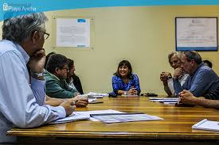
PROCEDENCIA DEL PROCESO SANCIONATORIO
Quejas presentadas ante la Secretaria de Educación.
Traslado efectuado por los entes de control, autoridades públicas del nivel municipal o otra entidad.
Cuando se identifique la presunta violación a la legislación que regula la prestación del servicio educativo.

Slide 13
“ Por la cual se reglamenta la expedición de licencias de funcionamiento para establecimientos educativos promovidos por particulares para prestar el servicio público educativo en los niveles de preescolar, básica y media”.
DECRETO 3433
Del 12 de Septiembre de 2008

Slide 14
ESTRUCTURA DEL DECRETO
Art 1: Ámbito de Aplicación.
Art 2: Licencia de Funcionamiento.
Art 3: Alcance, efectos y modalidades.
Art 4: Solicitud.
Art 5: Procedimiento.
Art 6: Causales de negación de la licencia de funcionamiento
Art. 7: Fijación de Tarifas.
Art 8: Perdida de Vigencia.
Art 9: Modificaciones.
Art 10: Información al público.
Art 11: Inspección y Vigilancia
Art 12: Vigencia y derogatorias.

Slide 15
Licencia de Funcionamiento
Nombre (Dto.1678 de 1958 Art 5 y Dto.2759 de 1997).
Razón social o denominación del propietario del establecimiento
educativo.
Número de Identificación DANE.
Nombre completo del Establecimiento Educativo.
Ubicación de su planta física
Niveles, Ciclos y Modalidades.
Número máximo de estudiantes.
Tarifas de matrícula y pensión para los grados que
ofrecerá durante el primer año de funcionamiento.

Slide 16
Alcance, efectos y modalidades de la licencia
de funcionamiento
La Secretaría de Educación respectiva podrá
otorgar la licencia de funcionamiento en la
modalidad definitiva, condicional o provisional,
según el caso.

Slide 17
MODALIDADES DE LICENCIAS DE FUNCIONAMIENTO
Definitiva, cuando quien va a abrir el colegio ha presentado todos los requisitos exigidos. Se expide por tiempo indefinido.
Condicional, cuando el interesado ha presentado todos los requisitos excepto el concepto sanitario o el permiso de ocupación. Se expide por cuatro años, y se prorroga por periodos de un año, a solicitud del particular, si éste demuestra haber hecho las gestiones para obtenerlas
Provisional: esta licencia no permite operar, pero es un aval al proyecto educativo, cuando el particular todavía no tiene licencia de construcción. Una vez obtenida, puede iniciar las gestiones de licencia, compra, adecuación o arriendo de la edificación en que funcionará.

Slide 18
LICENCIA DE FUNCIONAMIENTO
PASO A PASO
Taller de Orientación.
Trámite para la expedición.
Conceptos técnicos.
Ajustes o aclaraciones.
Expedición o negación.
Actualización de la Licencia.

Slide 19
1. TALLER DE ORIENTACIÓN
Taller de orientación para nuevos prestadores del servicio educativo en las siguientes fechas:
Primer semestre: en el mes de abril
Segundo semestre: en el mes de octubre
De acuerdo a lo establecido al reglamento territorial para el ejercicio de la inspección, vigilancia y control. Res. 2166 de 2020. Art 63.
REQUISITO
INDISPENSABLE
CERTIFICADO

Slide 20
2. TRAMITE PARA LA EXPEDICIÓN
Presentar solicitud formal ante el Grupo de Trabajo de Inspección y Vigilancia, radicado de manera presencial o electrónica en el SAC y/o inspecciónyvigilancia@sedcasanare.gov.co con los requisitos exigidos.
Primer semestre: entre el 1 y el 31 de enero.
Segundo semestre: entre el 1 y el 30 de julio.
Art.64. Reglamento territorial inspección, vigilancia y control.
Arts. 9-16 CCA –Derecho de Petición en interés particular.

Slide 21
3. CONCEPTOS TÉCNICOS
(Secretaria de Educación Departamental).
NO CUMPLE(X)
Dirección Técnica de Calidad: Componente pedagógico. (Guía 4- MEN).
Dirección Administrativa: Componente Financiero
Dirección Técnica de Cobertura: organización de la oferta educativa e infraestructura conforme a las normas técnicas que regulan estas construcciones
SI CUMPLE ( )
Las dependencias encargadas de expedir el concepto contarán con el término de dos meses para estudiar la documentación.

Slide 22
DIRECCIÓN TÉCNICA DE CALIDAD (PEI)
Nombre del establecimiento, oferta académica (niveles, ciclos y grados que ofrecer), la propuesta de calendario, número de estudiantes que proyecta atender, especificaciones del título en media académica, técnica (o ambas si la institución lo va a ofrecer).
El estudio de población objetivo al que va a ir dirigido el servicio (a que sector queremos atender) y sus requerimientos académicos
La proyección de oferta de al menos un nivel o ciclo completo de la educación preescolar básica y media.
Los lineamientos generales del currículo y del plan de estudios
La indicación de la organización administrativa y del sistema de gestión que incluye los principios, métodos y cultura administrativa, el diseño organizacional y las estrategias de evaluación de la gestión y de desarrollo personal.

Slide 23
DIRECCIÓN TÉCNICA DE CALIDAD (PEI)
La relación de cargos y perfiles del rector, del personal directivo, docente y administrativo.
La descripción de los medios educativos, soportes y recursos pedagógicos.
La descripción de la planta física y la dotación básica y la dirección de la sede, junto con el concepto de uso (que implica que en ese sitio puede funcionar un establecimiento educativo, licencia de construcción, que implica que cumple con los requisitos de seguridad y funcionalidad, permiso de ocupación o acto de reconocimiento, que implica que las autoridades han verificado el cumplimiento de requisitos).
La propuesta de tarifas de cada uno de los grados, acompañada de un estudio de costos, proyecciones financieras y presupuestos para un periodo no inferior a cinco años.
Los servicios adicionales que ofrecerán tales como la alimentación, escuela de padres o actividades extracurriculares.

Slide 24
DIRECCIÓN COBERTURA- INFRAESTRUCTURA
Licencia de construcción para uso educativo
Concepto de uso del suelo.
Licencia Sanitaria o Acta de Visita.
Certificado de libertad y tradición o contrato de arrendamiento.
Planos estructurales detallados de planta.
Planos detallados de planta (NTC 4595 y 4596).
Descripción e imágenes de las diferentes áreas que consta el Establecimiento Educativo.
Tarjeta profesional y cédula del arquitecto que elaboró los planos correspondientes.

Slide 25
DIRECCIÓN ADMINISTRATIVA - PROYECCIÓN FINANCIERA.
Estado de situación financiera y resultados
Presupuesto de Ingresos
Presupuesto de Gastos
Derechos Pecuniarios
Proyección de Escala Salarial
Proyección de Estudiantes atender
Número de docentes: niveles y perfiles
Documentos del Contador

Slide 26
ANEXOS: PARA LICENCIA FUNCIONAMIENTO
Certificado Cámara de Comercio o de representación legal.
Documento para aprobación proyección financiera.
Hoja de vida del rector o director con sus soportes, en el formato de la Función Pública.
Documentos para aprobación de la Infraestructura Educativa.
Formulario Proyectos1D - Para Establecimientos No Oficiales.

Slide 27
4. AJUSTES O ACLARACIONES
Oficio escrito: Una sola vez y aclarando el tiempo. con la finalidad: (ajustar, aclarar o complementar documentación)
Si el solicitando no ajusta o presenta la documentación requerida. Se emitirá concepto con lo que presento.
El concepto emitido es DEFINITIVO- No estará sujeto a nuevos ajustes.

Slide 28
Causales de Negación de la Licencia de Funcionamiento
Calendario inferior a 40 semanas.
No tenga infraestructura administrativa y soportes actividad
pedagógica para ofrecer el servicio a los estudiantes a atender.
Fines contrarios a art 5 Ley 115 de 1994.fines de la educación.
No coherencia entre estudio de población objetivo y propuesta pedagógica.
Diseño organizacional no incluya gobierno escolar.
Proyecciones financieras no consistentes con propuesta de servicios
ofrecidos.
Clasificación en controlado.
Falsedad en alguno de los documentos.

Slide 29
5. EXPEDICION O NEGACIÓN
Una vez recibidos los conceptos técnicos.
Proyección de los actos administrativos.
Firma del Secretario de Educación.
Notificación.
En caso de negación: procede Recurso De Reposición, 10 días hábiles siguientes a la notificación personal o publicación del aviso. CPA o CCA.

Slide 30
Pérdida de Vigencia
Si el establecimiento educativo no inicia labores después
de dos años de expedida la licencia de funcionamiento
condicional o definitiva, según el caso,
esta perderá vigencia. Igual efecto se
producirá si, dentro de los doce meses
siguientes a la fecha de inicio de labores,
el establecimiento educativo no registra
el PEI adoptado por el Consejo Directivo en la
Secretaría de Educación correspondiente.

Slide 31
6. ACTUALIZACIÓN
Novedades de la Prestación del Servicio.
Ejemplo: Cambio de dirección, nombre, representante legal, etc.decreto3433 de 2008 compilado en el 1075 de 2015.
En caso de no informar la novedad o tramiten la actualización: Se dará inicio al Proceso Administrativo Sancionatorio.

Slide 32
Modificaciones
El titular de la licencia presentará la solicitud de modificaciones,
tales como:
Cambio de sede
Ampliación o disminución de niveles de educación ofrecidos
Fusión modificación del PEI
Nombre
Apertura de otras sedes
A la que anexará los soportes correspondientes.

Slide 33
AUTOEVALUACIÓN
La autoevaluación de la propuesta del establecimiento educativo:
(Formulario Proyectos1D - Para Establecimientos No Oficiales).Lic. César Augusto López Carmona.

Slide 34
Preguntas y respuestas.

